Slide 1





TRƯỜNG TIỂU HỌC PHÚ THỌ
CHÀO MỪNG QUÝ THẦY CÔ
VỀ DỰ GIỜ THĂM LỚP 3/6
GIÁO VIÊN DẠY: LÊ THỊ THU HUYỀN
Môn Toán - Tiết:27
BÀI 13: TÌM THÀNH PHẦN TRONG PHÉP NHÂN, PHÉP CHIA (T1)

Slide 2








GẤU CON HAM ĂN

Slide 3



Slide 4






CÂU HỎI 1: Kết quả của phép nhân 9 x 7 = ?
64
63
36
72

Slide 5

CÂU HỎI 2: Gấu có 18 cốc trà sữa, Gấu chia cho 9 bạn. Mỗi bạn được bao nhiêu cốc trà sữa?
2
3
4
5

Slide 6

CÂU HỎI 3: Kết quả của phép nhân 0 x 9 =
9
0
18
90

Slide 7
No quá đi thôi!
Cảm ơn các bạn!

Slide 8


Thứ ba, ngày 14 tháng 10 năm 2024
TOÁN- Tiết: 27
Bài 13: TÌM THÀNH PHẦN TRONG PHÉP NHÂN, PHÉP CHIA (T1)
Tìm thừa số trong một tích
3 ca đựng nước như nhau có tất cả 6l nước. Hỏi mỗi ca đựng mấy lít nước?
Số lít nước ở một ca được lấy 3 lần được 6 l.
?
?
?
Số lít nước ở một ca là:
6 : 3 = 2 (l)
6l
?
x
3
=
6
Muốn tìm một thừa số, ta lấy tích chia cho thừa số kia.
Thừa số
Thừa số
Tích

Slide 9

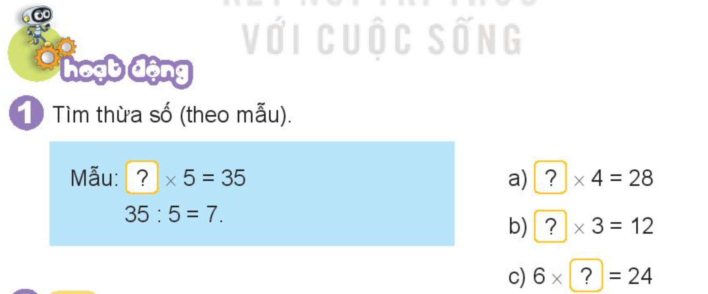
1. Tìm thừa số (theo mẫu)
a) x 4 = 28
28 : 4 = 7
b) ? x 3 = 12
12 : 3 = 4
c) 6 x ? = 24
24 : 6 = 4
7
?
?
4
4
?

Slide 10
Thứ ba, ngày 14 tháng 10 năm 2024
TOÁN- TIẾT: 27
Bài 13: TÌM THÀNH PHẦN TRONG PHÉP NHÂN, PHÉP CHIA (T1)
Tìm thừa số trong một tích
2
Số ?
Thừa số | 8 | ? | 5 | 7 | ?
Thừa số | 4 | 6 | ? | ? | 9
Tích | 32 | 18 | 30 | 21 | 36
3
4
6
3

Slide 11
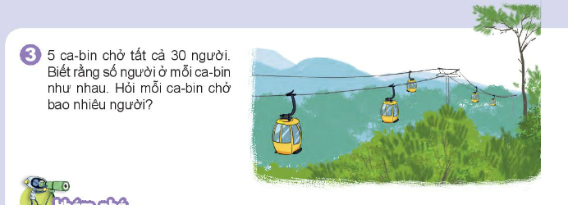

Thứ ba, ngày 14 tháng 10 năm 2024
TOÁN TIẾT: 27
Bài 13: TÌM THÀNH PHẦN TRONG PHÉP NHÂN, PHÉP CHIA (T1)
Tìm thừa số trong một tích
3
5 ca – bin chở tất cả 30 người. Biết rằng số người ở mỗi ca – bin
như nhau. Hỏi mỗi ca – bin chở bao nhiêu người?
Bài giải
Mỗi ca – bin chở số người là:
30 : 5 = 6 (người)
Đáp số: 6 người
30 người
?
?
?
?
?

Slide 12
Thứ ba, ngày 14 tháng 10 năm 2024
TOÁN TIẾT: 27
Bài 13: TÌM THÀNH PHẦN TRONG PHÉP NHÂN, PHÉP CHIA (T1)
Tìm thừa số trong một tích
TRÒ CHƠI:Hái hoa

Slide 13

Thứ ba, ngày 14 tháng 10 năm 2024
TOÁN - Tiết: 27
Bài 13: TÌM THÀNH PHẦN TRONG PHÉP NHÂN, PHÉP CHIA (T1)
Tìm thừa số trong một tích
CỦNG CỐ: Muốn tìm thừa số trong một tích ta làm thế nào?
Muốn tìm một thừa số, ta lấy tích chia cho thừa số kia.

Slide 14

XIN CHÂN THÀNH CẢM ƠN
QUÝ THẦY CÔ GIÁO VÀ CÁC EM

